Slide 1
Земельный участок с нежилым зданием Приморский край, Кавалеровский район, пгт. Хрустальный, ул.Центральная, д.28
Администрация Кавалеровского муниципального района

Slide 2
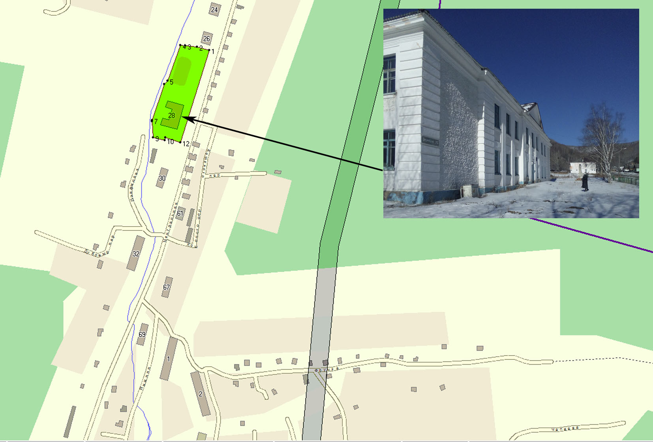
Ситуационный план
Расположение на территории действующей организации (да/нет – если «да» название организации | Нет
В черте населенного пункта - какого | пгт. Хрустальный
Удаленность от автомагистрали, км | 0
Удаленность от железнодорожной станции, км | 135
Удаленность от аэропорта, км | 15,5

Slide 3
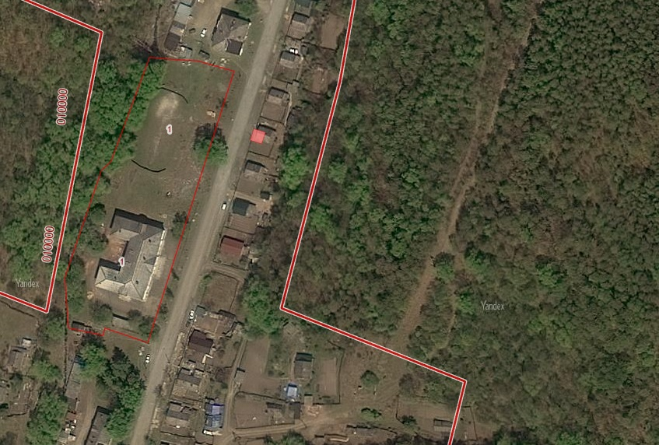
Обзорная схема
Характеристика территории
Площадь, га | 0,79
Категория земель (вид разрешенного использования) | Земли населенного пункта Территориальная зона административно-делового и социально-бытового назначения
Возможность расширения | нет
Наличие ограждений (есть, нет) | Частичное, со стороны автодороги
Рельеф (ровная, наклонная, террасная, уступами) | Ровный, ограничен склоном сопки
Вид грунта | Суглинок
Уровень грунтовых вод, м | Нет данных
Глубина промерзания, м | 1,8
Возможность затопления во время паводков | незначительно
Здания и сооружения на территории
Наименование объекта | Площадь, кв. м | Этажность | Высота потолка, м | Тип конструкций, стен | Степень завершенности, % или иное | Год постройки и оценка текущего состояния | Как используется в настоящее время, % или иное
Здание нежилое 25:04:000000:1299 | 1347,6 | 2 | 4 | Шлакобетонные, блочные | Частично разрушено | 1956 | Не используется (2009г)

Slide 4
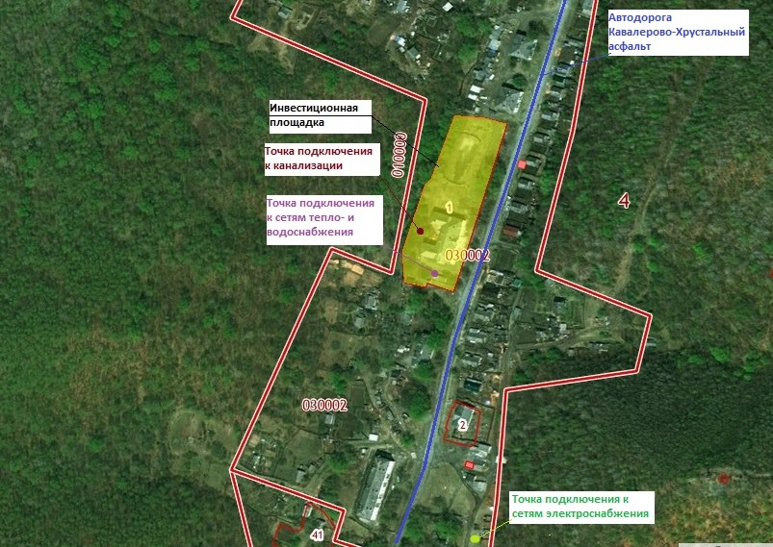
Схема подключения к сетям инженерно-технического обеспечения

Slide 5
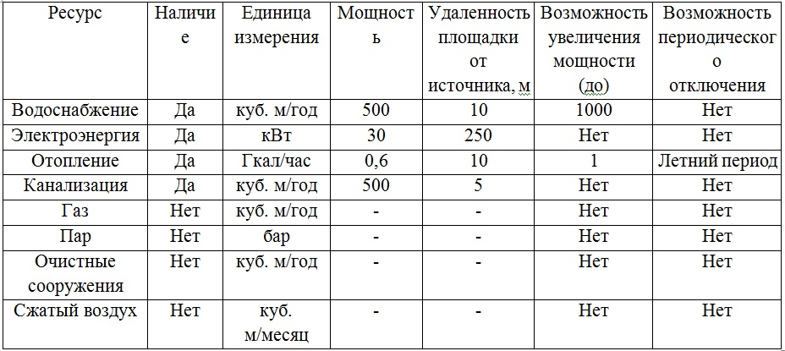
Инфраструктура

Slide 6
Условия передачи площадки (условия аренды или продажи (примерная стоимость)
Арендная плата – размер арендной платы определяется по результатам независимой оценки.
Рыночная стоимость продажи здания с земельным участком по результатам независимой оценки составляет 6 022 000 руб. из них стоимость здания составляет: 4 958 000 руб., земельного участка – 1 064 000 руб.
Кадастровая стоимость земельного участка: 10 824 412,55 руб.
Кадастровая стоимость объекта капитального строительства: 10 773 619,44 руб.

